Slide 1
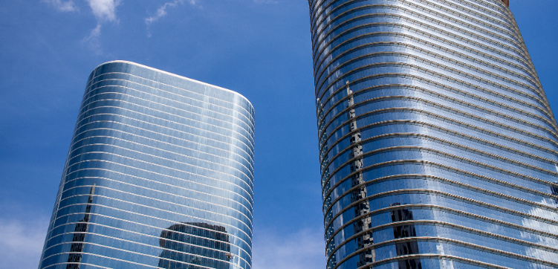

ENRON
THE ENRON SCANDAL (2001)
Jan Šmída

Slide 2
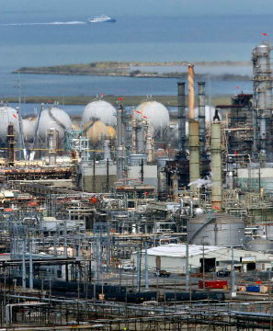
Historie
Americká energetická společnost
Sídlo Houston, Texas
Působila v letech 1985 až 2001
Obchodování s elektřinou, plynem, komoditami a dalšími energetickými produkty
jedním z hlavních hráčů na trhu s energiemi (Dynegy, Reliant Energy, Calpine)

Slide 3
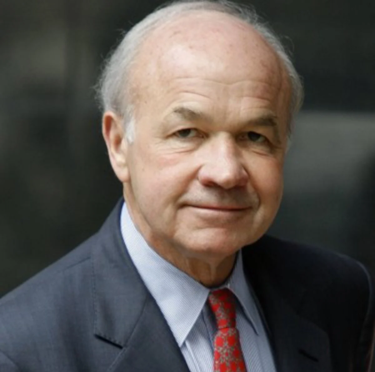
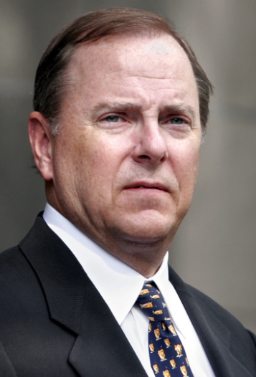
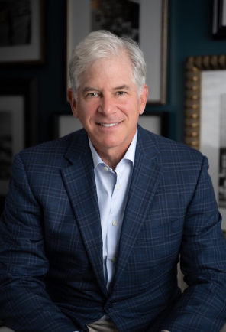
Představitelé Enronu
Kenneth Lay
Jeffrey Skilling
Andrew Fastow

Slide 4
Působení Enronu
Enron se postupně přesunul z tradičního energetického podnikání na obchodování s elektřinou, plynem a finančními deriváty.
Politická konexe – největší spoluúčastník kampaní George W. Bushe
Telekomunikace a internetová připojení

Slide 5
První potíže
Valhalla scandal
1987
2 obchodníci s ropou (jeden odsouzen)
Manipulace trhu (neautorizovaný objem)
Anonymní udání
Falešné knihy a převod peněz na účty mimo zemi
„Please keep making us millions “

Slide 6
Příchod změny
Jeffrey Skilling
Chtěl firmu orientovat vůči trhům
Mark to market accounting
Možnost zápisu neuskutečněných budoucích zisků z obchodních smluv do současných výkazů zisku a ztráty.
Př. Pokud jste uzavřeli obchod v hodnotě 50 mil. dolarů, který máte naplánován na 10 let, můžete daný zisk zapsat do účetnictví ihned.

Slide 7
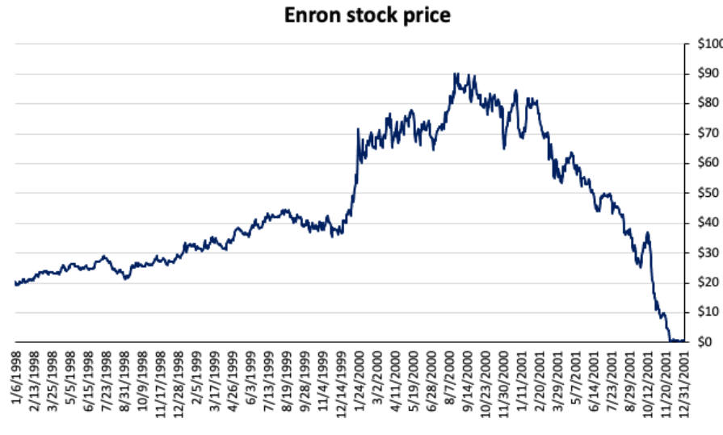

Slide 8

California
Kvartální plnění i přes nestabilní příjmy na půdě Texasu
Spojení s PG&E
Přístup do sítě na území Californie
Časté výpadky energie
2x více objemu elektřiny než je poptávka
Manipulace trhu ze strany Enronu
George W. bush „Intervention would not solve anything“

Slide 9
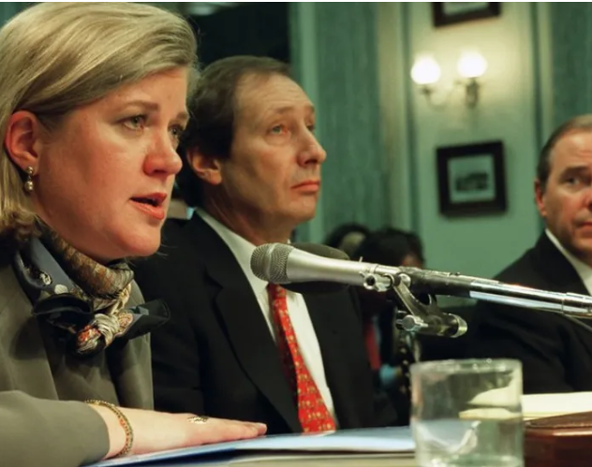
Rezignace Skillinga
2001
Sharon Watkins – dopis pro Laye ohledně všech podvodů
Wall street journal
SEC (U.S. Securities and Exchange Commission)
dohlíží na kapitálové trhy a ochranu investorů
Všem zaměstnancům doporučil kupovat akcie Enronu
(on sám je v tu dobu prodal)

Slide 10
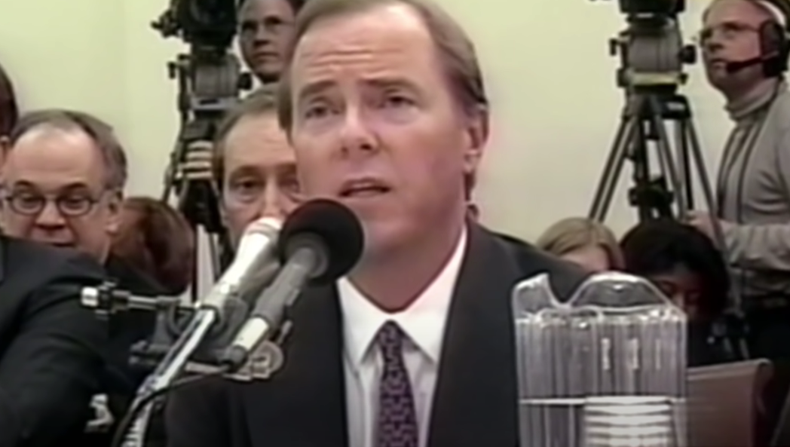
Počátky soudního řízení
Během jednoho měsíc vyhlásila firma bankrot
Během jednoho dne akcie 32$ → 9$
Všichni představitelé prodali své akcie Enronu
„On the day I left, August 14th 2001, I believe company was in strong financial condtition.“

Slide 11
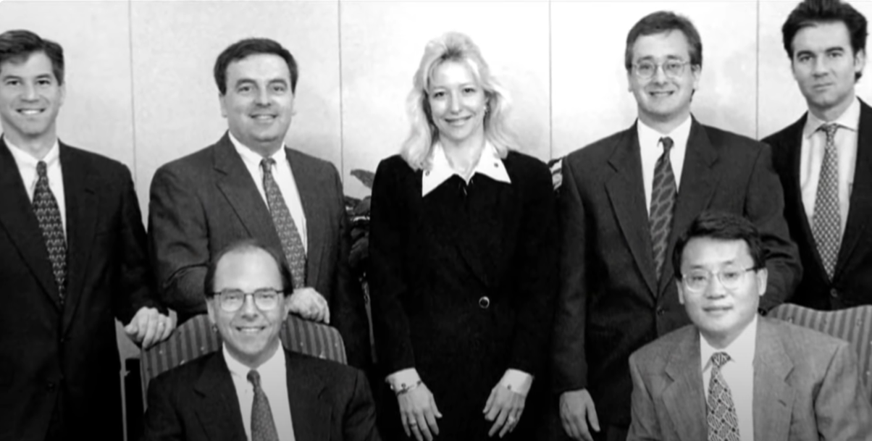
Představitelé Enronu
Představitelé získali 55 miliónů $ v průběhu bankrotu
774 miliónů $ rok před kolapsem

Slide 12
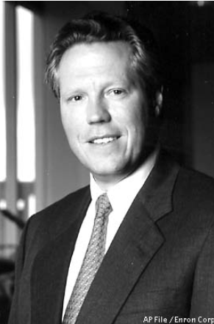
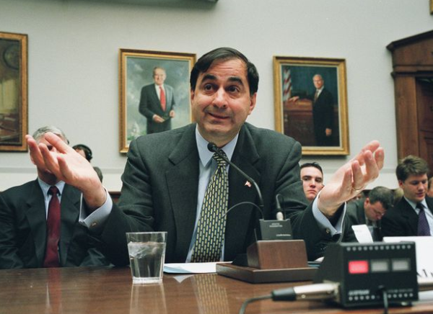
Soudní proces
Cliff Baxter
30 mil. $
Andrew Fastow
Vypovídal vůči ostatním
Joseph Berardino
Arthur Andersen accounting
Skartována 1 tuna účetních záznamů
Kenneth Lay
300 mil. $
odsouzen 45 let
Nenastoupil na výkon trestu
odsouzen 10 let
výkon trestu 6 let
23 mil. $ pokuta

Slide 13
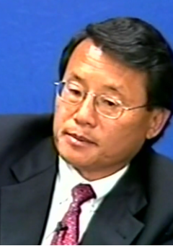
Jeffrey Skilling
Odsouzen na 24 let (12 let výkon trestu)
180 miliónů $ pokuta
2019
2 měsíce po výkonu trestu v manažerské funkci
Lou Pai (250 mil. $)
SEC zakázala Skillingovi působit jako představitel jakékoliv firmy

Slide 14
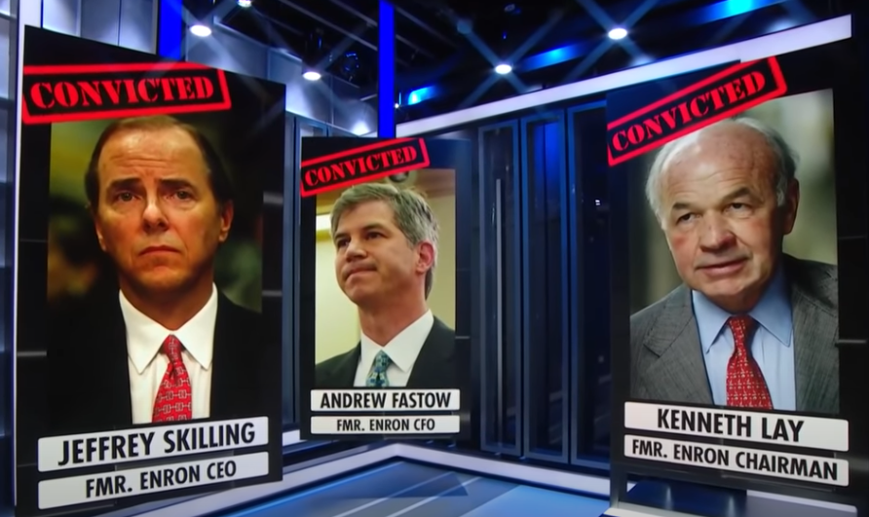
Enron 1985-2001

Slide 15
Zdroje
https://www.investopedia.com/terms/e/enron.asp#:~:text=Enron%20was%20an%20energy%20company,and%20bankruptcy%20in%20recent%20history.
https://www.britannica.com/event/Enron-scandal
https://www.linkedin.com/pulse/rise-fall-enron-tale-corporate-greed-corruption-jerotich-cpa-fmva-/
https://www.britannica.com/event/Enron-scandal/Downfall-and-bankruptcy

